Slide 1
TeV γ線源およびUHECR起源天体としての Centaurus-A について
２０１３年８月２２日＠乗鞍観測所
佐々木 健斗

Slide 2
内容
“Centaurus A as TeV γ-ray and possible UHE cosmic-ray source”(A&A 506,L41-44,2009)のレビュー
Centaurus-AはTeV γ線源となり得るか？
Centaurus-AはUltra High Energy Cosimic Ray(UHECR)の起源となることが可能か？

Slide 3
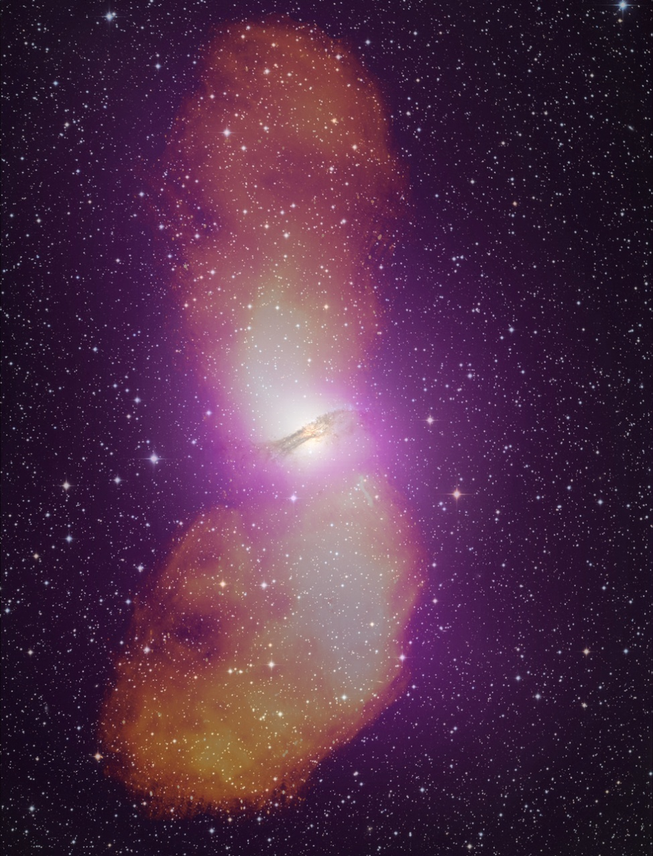
Centaurus A(NGC 5128,Cen A)
距離3.4Mpcのところにある楕円銀河
非ブレーザー型AGN(ジェットは視線方向を向いていない)
中心に大質量ブラックホール(m_{BH}~10⁸M☉)
r_{s}~10¹³cm
可視光＋ガンマ線でみたCen A(NASA)

Slide 4
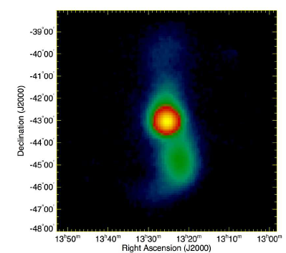
ガンマ線ローブの発見
Fermi LAT(>200GeV)
WMAP(22GHz)
Adbo et al.(2010)
電波ローブ(右)のところでガンマ線ローブ(左)が発見される
高エネルギー(~TeV,EeV)ガンマ線も検出？

Slide 5
Cen A での粒子加速
加速は光円柱付近(r_{L}~5-10r_{s})で効率的
r_{L}近くで電磁場のエネルギー→粒子の運動エネルギーの変換(σ≾1)
Ω=c/r_{L}で剛体回転
磁場に沿った方向の加速を考えると、
β
β//(磁場)
r/r_{L}(回転)

Slide 6
Cen Aにおける降着円盤
r~r_{t}(>30r_{s})を境に、内側はADAF(移流優勢円盤)、外側はStandard disk
降着率は
Ｘ線での光度はL_{X}~5×10⁴¹[erg/s]
r~r_{L}(~10r_{s})での領域を考えるので、ADAFについて考慮すればよい(B(r_{L})≿50G)
エネルギー密度は ≾1[erg/cc]
シンクロトロンのピーク光度は

Slide 7
冷却時間と加速上限
電子の逆コンプトン散乱のタイムスケールは
t_{acc}<t_{cool}より、電子のローレンツ因子の上限は
曲率放射による損失は、これよりローレンツ因子に対する制限が緩いので無視する

Slide 8
冷却時間と加速上限
陽子のBW近似が妥当となるには、相対論的ジャイロ周波数の逆数と加速時間の間にt_{acc}>t_{gyro}が成り立つ必要がある。すなわち、 より、陽子のローレンツ因子の上限は、

Slide 9
TeV ガンマ線のスペクトル
電子のローレンツ因子の上限はγ～10⁷なので、逆コンプトン散乱によって、γm_{e}c²~5 [TeV]のガンマ線を作れる
ADAFの場合、シンクロトロン光子を逆コンプトンで叩きあげると、L_{ν}~L_{ν}(ν/ν_{s})^{-α}のべき分布が得られることが期待される。Cen Aではα～(1.2-1.9)程。
HESSのVHE(>300GeV)観測で得られたスペクトルの指数α～1.7±0.5と矛盾しない
粒子加速がr_{L}付近で起こるとすると、TeVガンマ線の変動タイムスケールはr_{L}/c~1時間程。

Slide 10
TeV ガンマ線のスペクトル
TeVガンマ線はCen Aから脱出できるか？
TeV光子は赤外線と効率よく反応してしまう
→吸収の光学的厚みは
となり、α≿1.4ならばTeV光子は脱出可能
Centaurus AはTeVガンマ線の起源となり得る！

Slide 11
TeV ガンマ線起源としてのCen Aの観測
Cen AのTeVでの最大光度L_{IC}~ρnP_{c}ΔVを見積もる
Alfven共回転条件 を用いてnの上限から決定すると、
γ₀～10の下ではCen AのTeV光子はHESSの感度の限界ギリギリ(Crabの1%程度)
CTAなどの次世代望遠鏡の活躍が待たれる

Slide 12
UHECR起源としてのCen A
Auger によると、57EeVを超えるデータ27個のうち4つはCen Aのあたりが起源か？
→Cen A がUHECRの起源である可能性がある？
Cen Aの中心BH付近での加速で、UHECRを説明できるか？
ふつうの衝撃波加速や統計加速で説明するのは困難

Slide 13
UHECR起源としてのCen A
Size limit から E_{max}~ZeBRβ_{s}
観測から、shock速度についてV_{s}≾0.5c
磁場がρ倍に増幅されたとしても、
50EeVを超えるのは難しい・・・

Slide 14
UHECR起源としてのCen A
2次Fermi加速を考えると、t_{acc}<t_{df}より、
v_{A}≌0.3cなら5×10¹⁹eVまで陽子を加速できる
→ローブからの放射を説明するには、この条件が適切かあやしい・・・

Slide 15
UHECR起源としてのCen A
衝撃波加速・統計加速ではCen AでUHECRを作り出すことは難しい
→Cen AはUHECR起源天体ではありえないのか？
“shear 加速”を考えれば可能性がある！

Slide 16
Shear 加速による陽子加速
Cen AのX線ジェットは縁にいくほど明るい
→ジェットが層状構造を形成している
内側で衝撃波加速などでつくられた~10¹⁸eVの陽子が、外側に拡散していく過程で加速される
UHECR起源になり得た！

Slide 17
まとめ
シンクロトロン光子の逆コンプトン散乱を考えることで、Cen AはTeVガンマ線起源になり得る
Cen AのTeVガンマ線の一時間スケールの変動をみるには、CTAなど次世代観測器が必要
衝撃波加速・統計加速だけでは、Cen AがUHECR起源天体になるのは困難
shear加速を考慮すると、Cen AがUHECRの起源となる可能性が ある

